Slide 1
Random Forest
Oğuz Kurt 22023607
Serhat Can Kunt 20023019

Slide 2
RANDOM FOREST NEDİR?
Random forest, denetimli öğrenme algoritmalarından biri olup, sınıflandırma ve regresyon problemlerini çözmek için kullanılır. Çalışma prensibi, birden fazla karar ağacının (decision tree) birleşimiyle, genellikle daha iyi sonuçlar elde etmeyi amaçlayan bir topluluk (ensemble) yöntemine dayanır.

Slide 3
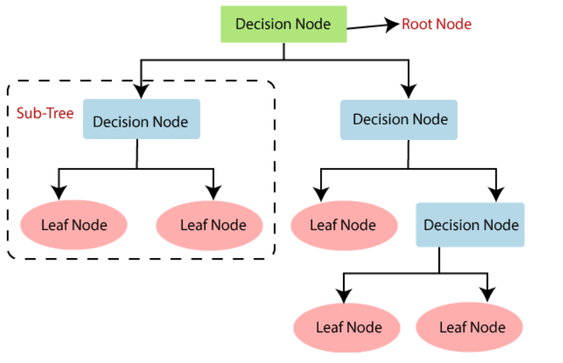
Random Forest, temel olarak birden fazla karar ağacının birleşiminden oluşur. Karar ağaçları, veriyi çeşitli özelliklere göre bölerek tahminler yapan yapılar oluşturur. Her ağaç, belirli bir özellik ve değer kombinasyonu kullanarak veriyi böler. Karar ağaçları, her bir bölme (splitting) ile veriyi daha homojen gruplara ayırmayı amaçlar.

Slide 4
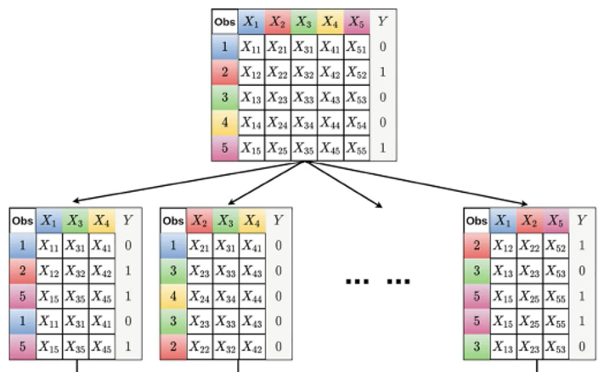
Random Forest, her bir karar ağacını oluştururken bootstrap yöntemini kullanır. Bootstrap, verinin rastgele seçilen örneklerinden bir alt küme oluşturarak ağaçları eğitir. Bu alt küme, verinin bir örneğinin birden fazla kez seçilmesine izin verirken, bazı örnekler hiç seçilmeyebilir. Bu işlem, modelin daha sağlam ve genellenebilir olmasına yardımcı olur.

Slide 5
Bootstrap Aggregation (Bagging) Nedir?
Bootstrap Aggregation, kısaca Bagging olarak bilinir ve topluluk yöntemlerinden biridir. Birden fazla zayıf öğrenicinin birleştirilerek daha güçlü ve genellenebilir bir model oluşturulmasını hedefler. Özellikle sınıflandırma ve regresyon problemlerinde karar ağaçları gibi istikrarsız modellerin varyansını azaltmak için kullanılır. Temeli, bootstrap örnekleme ve birleştirme işlemlerine dayanır.

Slide 6
Bagging’in Adımları ve Nasıl Yapıldığı
Bootstrap Örnekleme (Random Sampling with Replacement)
Orijinal veri setinden, aynı boyutta fakat rastgele ve tekrarlı seçilen alt kümeler oluşturulur. Tekrarlı seçim yapılması, bir veri noktasının birden fazla kez seçilebilmesine olanak tanır, bu da bootstrap örneklemesinin temelidir.
Bağımsız Modellerin Eğitilmesi
Her bootstrap alt kümesi üzerinde bağımsız bir model (genellikle karar ağacı) eğitilir. Her bir model, farklı bir veri setiyle eğitildiği için farklı kararlar verebilir. Bu sayede, aşırı uyum (overfitting) riski azalır.
Tahminlerin Birleştirilmesi (Aggregation)
Sınıflandırma (Classification): Tüm modellerin tahminleri alınır ve çoğunluğun oyu (majority voting) alınarak nihai sınıf tahmini yapılır.
Regresyon (Regression): Tüm modellerin tahminlerinin ortalaması alınır ve sonuç elde edilir.

Slide 7
Bagging’in Önemli Özellikleri
Varyans Azaltma: Farklı bootstrap örnekleri ile eğitilen modellerin tahminlerinin ortalaması, bireysel modellerden daha az varyans gösterir. Bu, daha stabil ve genellenebilir bir model elde edilmesini sağlar.
Overfitting’e Karşı Dayanıklılık: Bireysel modeller aşırı uyuma meyilli olsa da, bagging bu riski büyük ölçüde azaltır.
Paralel Yapı: Her model bağımsız olarak eğitildiği için, bagging paralel olarak uygulanabilir ve büyük veri setlerinde performans iyileştirilebilir.

Slide 8
Bagging ve Bootstrap Örneklemenin Önemi
Genelleme: Bagging sayesinde model, yalnızca eğitim verisine değil, genel verilere daha iyi uyum sağlar.
Esneklik: Farklı modellerle kullanılabilir (örneğin karar ağaçları, nöral ağlar).
Karar Ağaçlarının Güçlendirilmesi: Random Forest gibi güçlü topluluk yöntemlerinin temelini oluşturur.

Slide 9
Her bir karar ağacı, bootstrap örneklemesi kullanılarak eğitim yapılır. Bu ağacın büyümesi sırasında, her düğümde veri setindeki en iyi bölme özelliği seçilir. Ağaçlar, genellikle verinin tamamen ayrılacağı veya belirli bir durma kriterine ulaşılana kadar büyür.
Sınıflandırma (Classification): Test verisi bir ağaca verilerek sınıflandırma yapılır. Tüm ağaçlar test verisini sınıflandırır ve çoğunluğun kararına göre son tahmin yapılır. Bu, oy birliği (majority voting) olarak bilinir.
Regresyon (Regression): Eğer problem bir regresyon problemi ise, her bir ağaç tahminini yapar ve tüm tahminlerin ortalaması alınır.

Slide 10
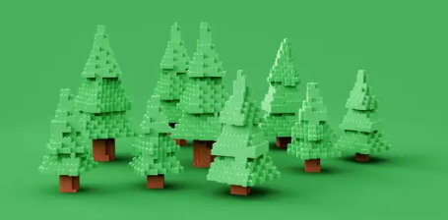
Random Forest, her bir ağacın tahminlerini toplar ve ardından genel tahmin oluşturur. Bu işlem, her ağacın hata payının farklı olması ve bu hataların birbirini dengelemesi sayesinde daha doğru sonuçlar elde edilmesini sağlar.

Slide 11
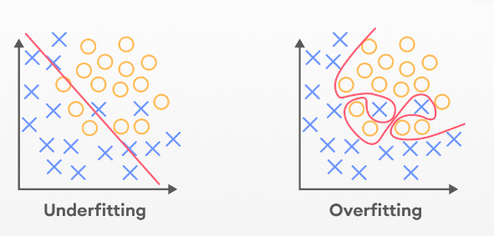
Birçok karar ağacı kullanarak, Random Forest, tek bir karar ağacının aşırı uyum (overfitting) yapma olasılığını azaltır. Çünkü her bir ağaç farklı alt küme ve özellikler üzerinde eğitildiğinden, tüm ağaçlar aynı hatayı yapma eğiliminde değildir. Bu çeşitlilik, modelin genelleme kabiliyetini artırır.

Slide 12
Random Forest'in Avantajları
Yüksek Doğruluk: Birçok ağaç sayesinde tahminler genellikle daha doğru olur.
Overfitting’e Karşı Dayanıklı: Bootstrap örnekleme ve özellik seçimi sayesinde model aşırı uyuma (overfitting) karşı dayanıklıdır.
Özelliklerin Önemi: Model, hangi özelliklerin önemli olduğunu belirleyebilir.
Veri Setine Dayanıklı: Eksik verilere karşı da dayanıklıdır ve normalde iyi çalıştığı veri setleri üzerinde genel olarak çok başarılıdır.
Random Forest'in Dezavantajları
Hesaplama Maliyeti: Çok sayıda karar ağacı içerdiğinden, büyük veri setleriyle çalışırken yüksek hesaplama gücü ve bellek gereksinimi olabilir.
Modelin Yorumlanabilirliği: Birçok karar ağacı bulunduğundan, modelin sonucu daha az yorumlanabilir ve şeffaf olabilir.

Slide 13
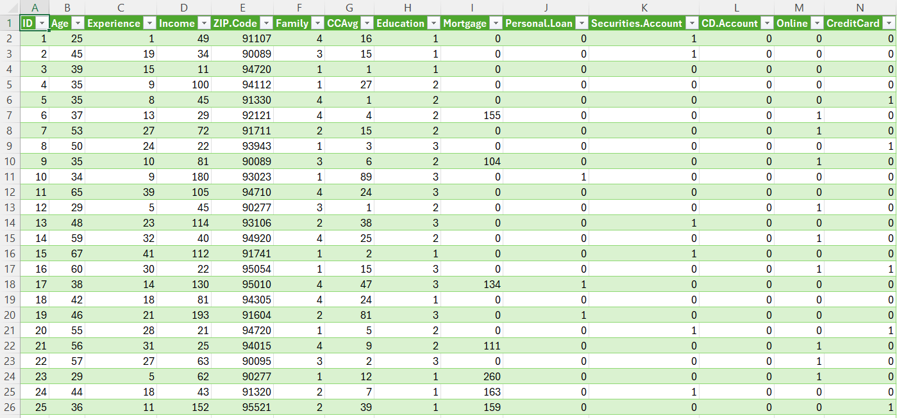
Kullandığımız Veri Seti

Slide 14
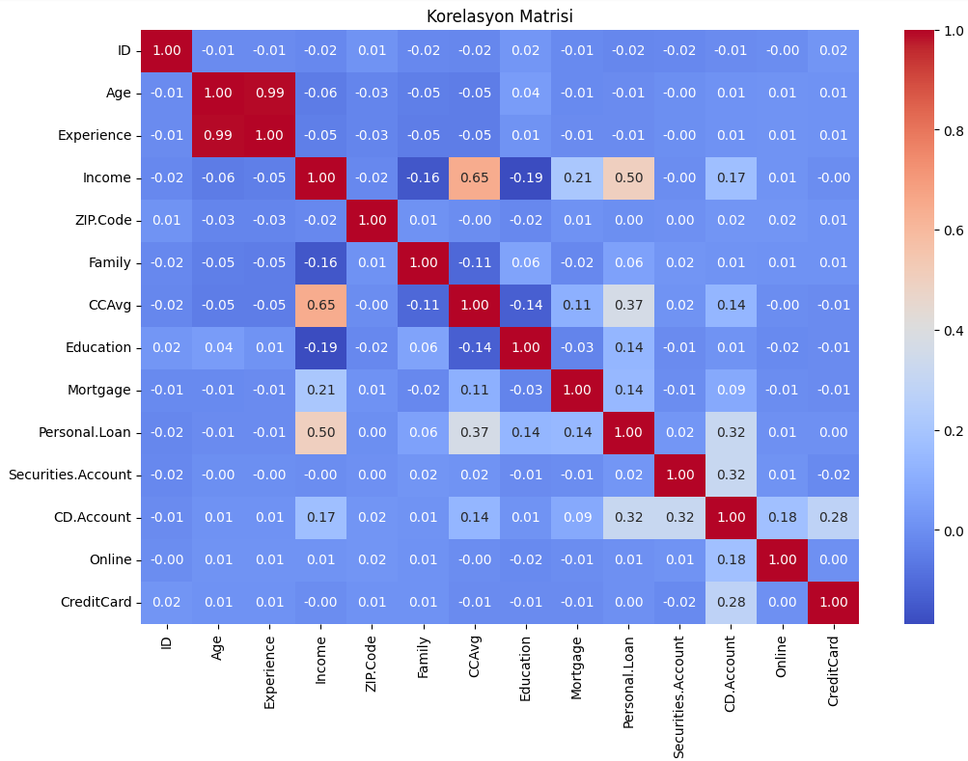
Korelasyon Matrisi

Slide 15
Korelasyon Matrisinin Yorumlanması
Age ve Experience: Korelasyon katsayısı 0.99 olduğundan, neredeyse mükemmel pozitif bir ilişki vardır. Bu, muhtemelen iki değişkenin aynı bilgiyi ifade ettiğini veya birbirine bağımlı olduğunu gösterir.
Income ve CCAvg: Korelasyon katsayısı 0.65 civarında, bu da orta dereceli pozitif bir ilişkiyi ifade eder. Yani geliri yüksek olan bireylerin kredi kartı harcamalarının da yüksek olma eğiliminde olduğunu gösterir.
Personal.Loan ve Income: Korelasyon katsayısı 0.50, bu da geliri yüksek olan bireylerin kişisel kredi alma olasılığının daha fazla olabileceğini gösterir.
CD.Account ile Personal.Loan: Korelasyon 0.32 olduğundan, bunlar arasında orta düzeyde pozitif bir ilişki vardır.
Mortgage ve diğer değişkenler: Mortgage değişkeni, genel olarak düşük korelasyon değerlerine sahiptir.

Slide 16
YANİ;
Age ve Experience gibi yüksek korelasyonlu değişkenlerden biri çıkarılabilir, çünkü her iki değişken aynı bilgiyi verebilir ve bu durum çoklu doğrusal bağlantıya neden olabilir.
Income ve CCAvg arasındaki ilişki, her iki değişkenin birlikte kullanıldığı modelde dikkat edilmesi gereken bir noktadır.

Slide 17
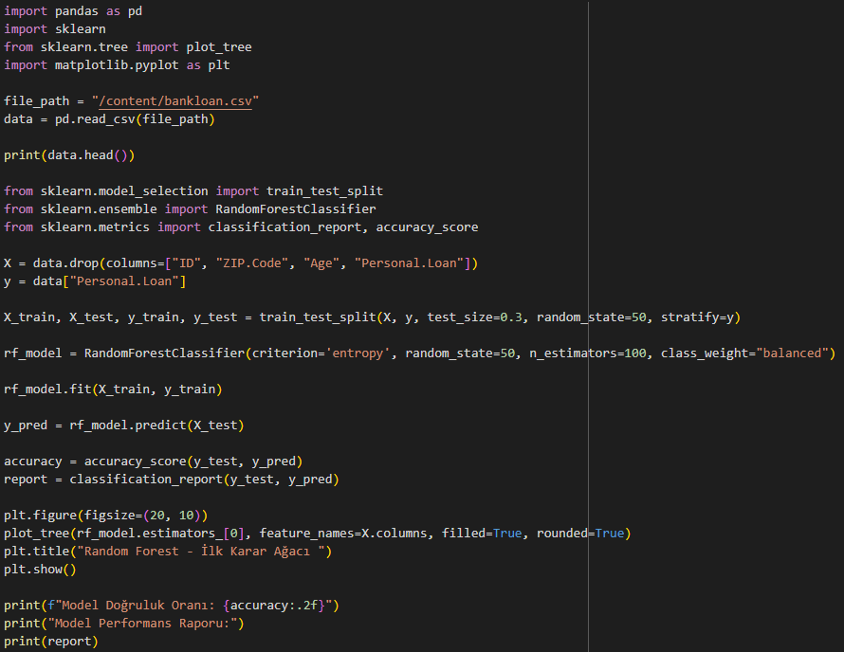
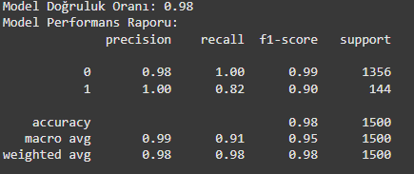
Random Forest kodu

Slide 18
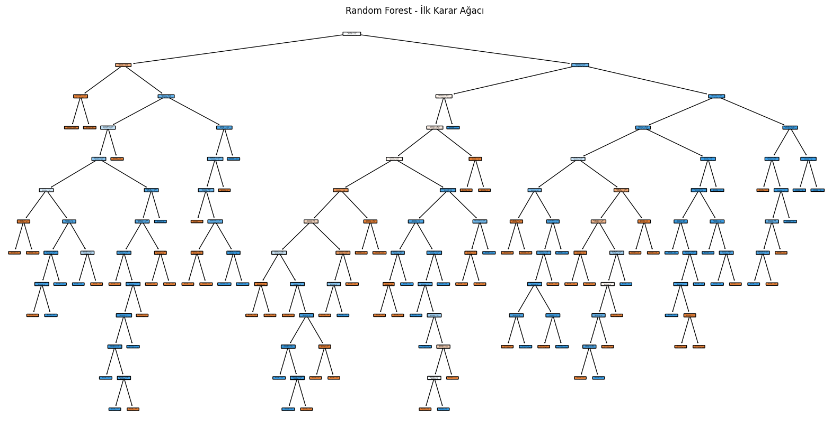
Oluşan İlk Karar Ağacı

Slide 19
1. Model Doğruluk Oranı (Accuracy)
Doğruluk (Accuracy): 0.98
Doğruluk, modelin doğru tahmin ettiği örneklerin toplam örnek sayısına oranıdır.
2. Sınıflar ve Destek (Support)
Sınıf 0 (Personal Loan = 0): 1356 adet örnek.
Sınıf 1 (Personal Loan = 1): 144 adet örnek.
Support, her sınıfın veri kümesinde kaç örnekle temsil edildiğini gösterir. Bu değer, metriklerin hesaplanmasında kullanılır ancak model performansına doğrudan etki etmez.
3. Precision (Kesinlik)
Sınıf 0 için Precision: 0.98
Precision, modelin 0 sınıfı tahmin ettiğinde gerçekten ne kadar doğru olduğunu gösterir.
Sınıf 1 için Precision: 1.00
Model, sınıf 1 için tahmin yaparken hiç yanlış pozitif üretmemiştir
4. Recall (Duyarlılık)
Sınıf 0 için Recall: 1.00
Recall, modelin gerçekten sınıf 0 olan örnekleri doğru tahmin etme oranıdır.
Sınıf 1 için Recall: 0.82
Model, sınıf 1 olan 144 örnekten %82’sini doğru sınıflandırmıştır. Yani, bazı pozitif örnekler yanlış sınıflandırılmıştır.
5. F1-Score
Sınıf 0 için F1-Score: 0.99
F1-score, precision ve recall’un harmonik ortalamasıdır. İyi bir dengeyi ifade eder.
Sınıf 1 için F1-Score: 0.90
Bu, sınıf 1 için precision ve recall arasındaki dengeyi gösterir.
6. Macro Avg ve Weighted Avg
Macro Avg: Precision, recall ve f1-score’un her sınıf için eşit ağırlıklı ortalamasıdır.
Weighted Avg: Precision, recall ve f1-score’un sınıf destek oranına göre ağırlıklı ortalamasıdır.

Slide 20
REFERANSLAR
https://www.btkakademi.gov.tr/portal/course/player/deliver/makine-ogrenmesi-30123
https://www.kaggle.com/datasets/vikramamin/bank-loan-approval-lr-dt-rf-and-auc
https://medium.com/data-science-tr/makine-öğrenmesi-dersleri-5-bagging-ve-random-forest-2f803cf21e07
https://www.veribilimiokulu.com/siniflandirma-notlari-18-random-forest-python-uygulama/
https://www.btkakademi.gov.tr/portal/course/player/deliver/python-ile-makine-ogrenmesi-uygulamalari-30284

Slide 21
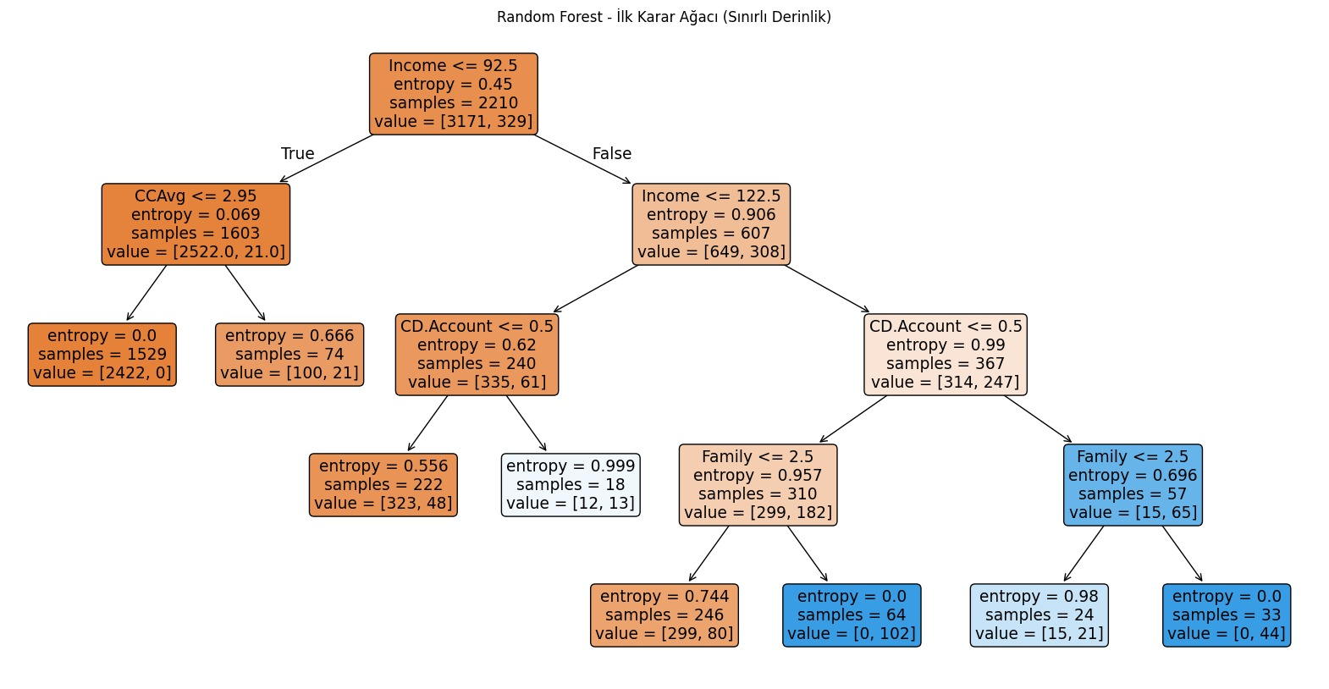
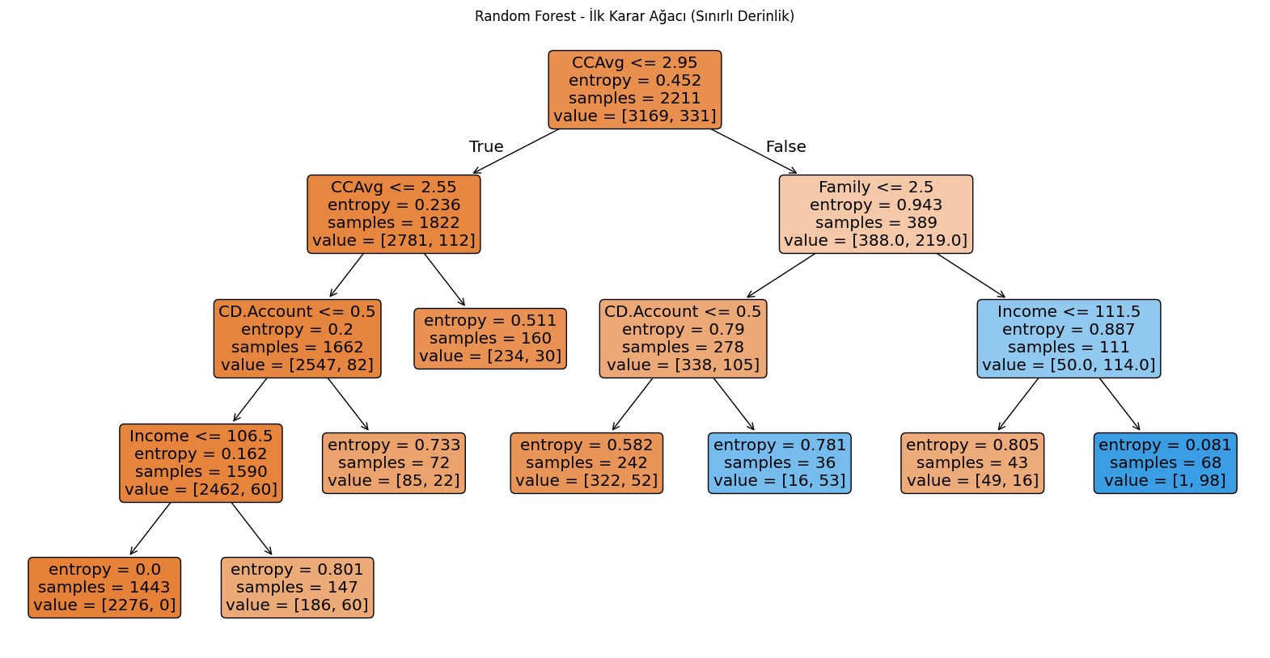
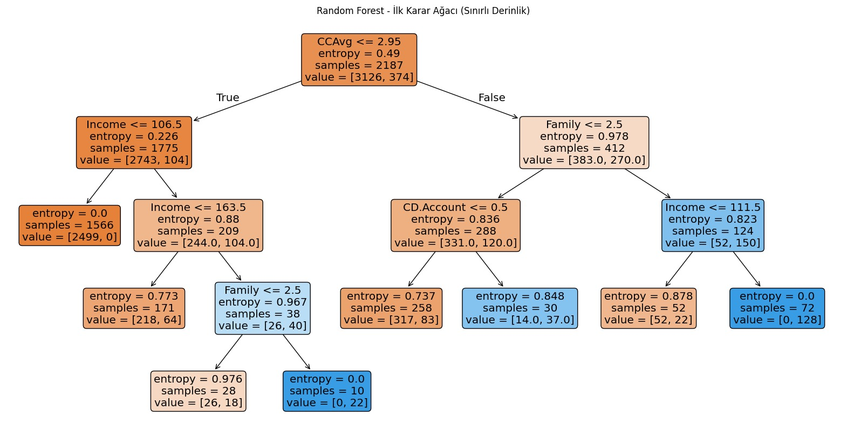
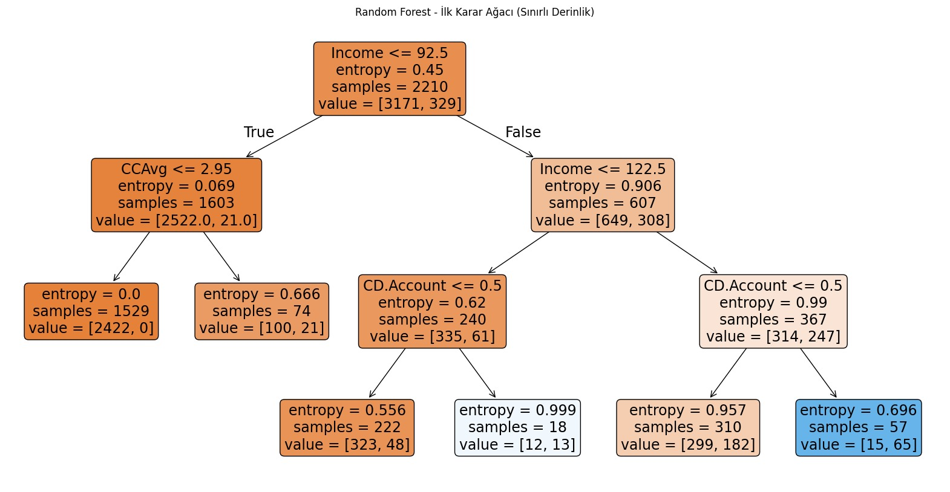
Aşağıdakilerden hangisi örnekteki karar ağaçlarından biri olabilir?
Cevap : D
A-)
B-)
C-)
D-)

Slide 22
Aşağıdakilerden hangisi Random Forest algoritmasının avantajlarından değildir?
Cevap : B
A-) Yüksek Doğruluk Oranı
B-) Modelin Yorumlanabilirliği
C-) Overfitting’e Karşı Dayanıklılığı
D-) Özelliklerin Önemi
E-) Veri Setine Dayanıklılığı

Slide 23
DİNLEDİĞİNİZ İÇİN TEŞEKKÜR EDERİZ

